Slide 1
Test N°15
Attention : vous avez droit à 8-15 secondes par calcul

Slide 2
CALCUL 1
6 × 5

Slide 3
CALCUL 2
0,388 × 100

Slide 4
CALCUL 3
Donner l’arrondi au dixième
de 3,145

Slide 5
CALCUL 4
Calculer la somme de 43 et de 39

Slide 6
CALCUL 5
Convertir :
6,84 dag = .... g

Slide 7
CALCUL 6
49 ÷ 7

Slide 8
CALCUL 7
Intercaler un nombre :
37,2 <....< 37,21

Slide 9
CALCUL 8
Calculer la différence entre 51 et 29

Slide 10
CALCUL 9
Quel est le plus grand ?
9,71 ou 90,17

Slide 11
CALCUL 10
Convertir :
9,24 hL = .... L

Slide 12
CALCUL 11
Dans 35, combien de fois 5 ?

Slide 13
CALCUL 12
Quel nombre obtient-on si on ajoute 2 dixièmes à 31,75 ?

Slide 14
CALCUL 13
$$0,993×0,1$$
Notes:
14

Slide 15
CALCUL 14
Quel est le triple
de 24 ?

Slide 16
CALCUL 15
Convertir :
2,3 m = .... mm

Slide 17
CALCUL 16
Donner le chiffre des centièmes
de 976,832

Slide 18
CALCUL 17
Calculer le produit de 31 par 7

Slide 19
CALCUL 18
4,18 + 5,82

Slide 20
CALCUL 19
$$2,873×10$$

Slide 21
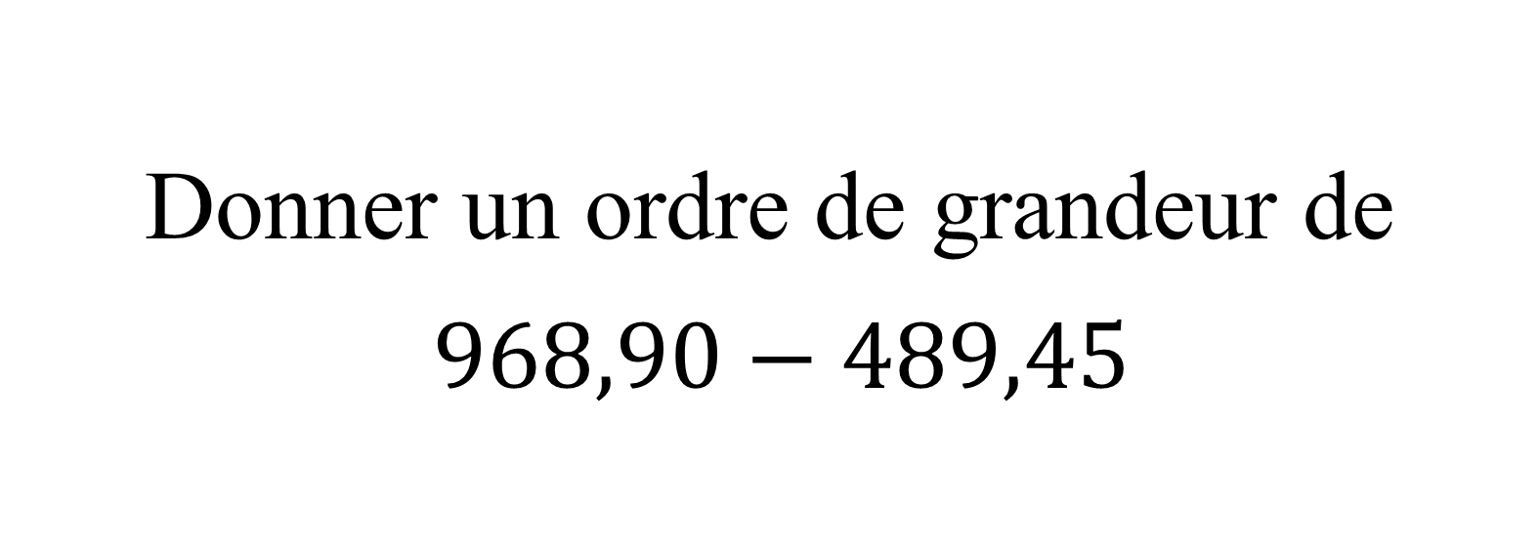
CALCUL 20
Donner un ordre de grandeur de
$968,90−489,45$

Slide 22
FIN DU TEST

